Slide 1
第五章
PCB设计环境

Slide 2
主要内容
5.1 PCB编辑器环境
5.2 PCB编辑器环境参数设置
5.3 PCB设计的基本常识
5.4 PCB编辑器首选项设置
5.5 PCB设计的基本规则

Slide 3
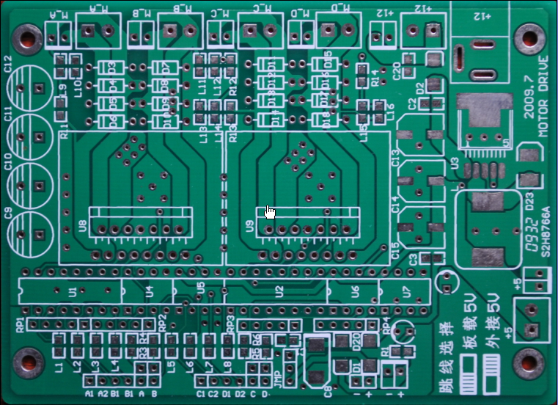
PCB
印制电路板英文简称为PCB（Printed Circle Board）如图所示。印制电路板的结构原理为：在塑料板上印制导电铜箔，用铜箔取代导线，只要将各种元件安装在印制电路板上，铜箔就可以将它们连接起来组成一个电路。

Slide 4
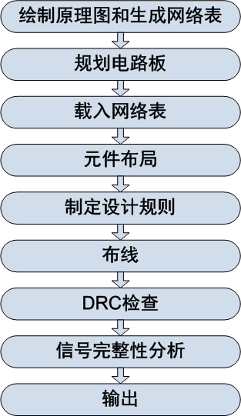
PCB设计步骤

Slide 5
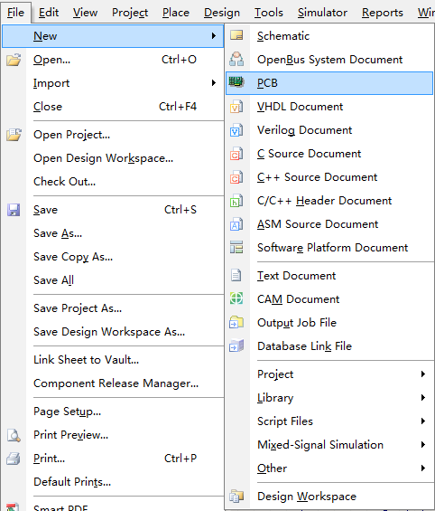
创建PCB设计文件
方法：
File → New → PCB
PCB编辑器界面
如下页图：

Slide 6
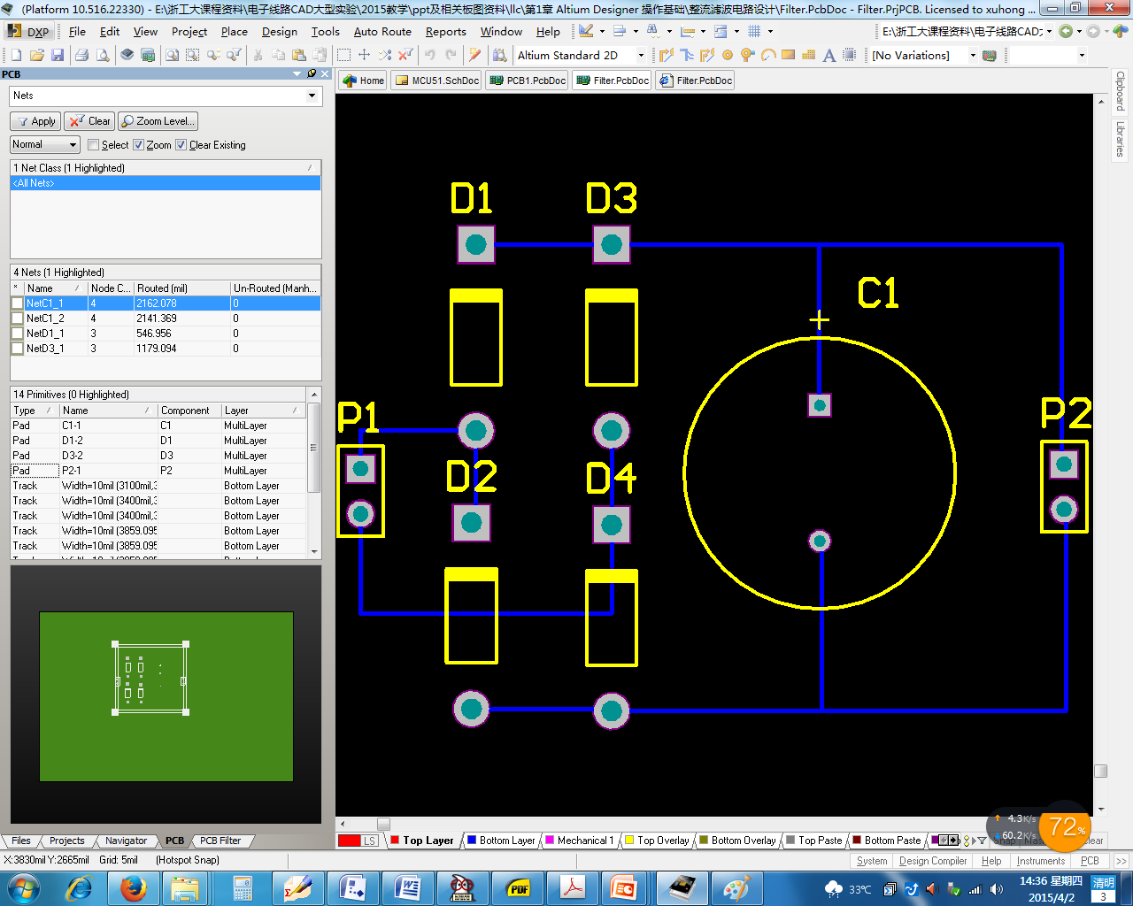
菜单栏
文档栏
工具栏
弹出式面板栏
绘图区
PCB设计面板
层标签

Slide 7
布线工具栏各按钮功能（表5-1）
交互式布线
差分对布线
放置焊盘
放置过孔
放置圆弧
放置填充区
放置覆铜
放置文字
放置元件

Slide 8
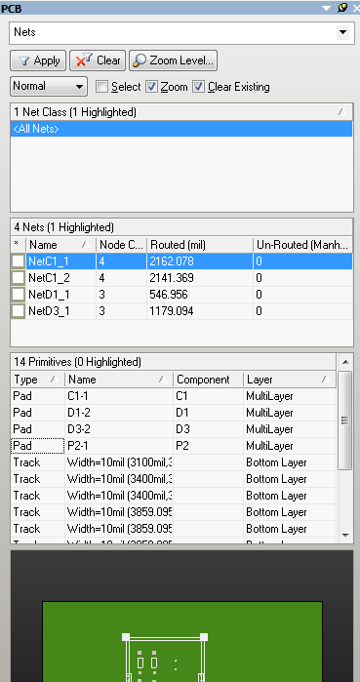
PCB设计面板
项目选择
网络类
网络
走线及焊盘
PCB预览

Slide 9
认识PCB的层
单层板
双层板
多层板
成
本
增
加

Slide 10
认识PCB的层——单层板
单层印制电路板:只有一面有导电铜箔，另一面没有。在使用单面板时，通常在没有导电铜箔的一面安装元件，将元件引脚通过插孔穿到有导山铜箔的一面，导电铜箔将元件引脚连接起来就可以构成电路或电子设备。单面板成本低，但因为只有一面有导电铜箔，不适用于复杂的电子设备。

Slide 11
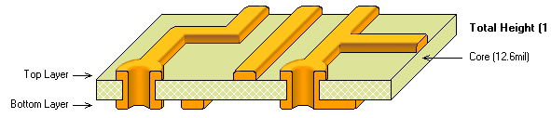
认识PCB的层——双层板
双层板包括两层：顶层（Top Layer）和底层（Bottom Layer）。与单面板不同，双面板的两层都有导电铜箔。双面板的每层都可以直接焊接元件，两层之间可以通过穿过的元件引脚连接，也可以通过过孔实现连接。过孔是一种穿透印制电路板并将两层的铜箔连接起来的金属化导电圆孔。

Slide 12
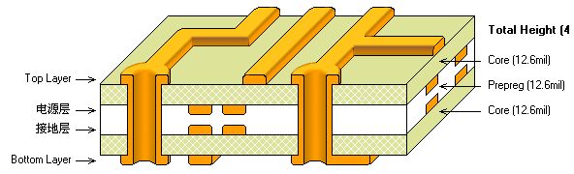
认识PCB的层——多层板
多层板是具有多个导电层的电路板。它除了具有双面板一样的顶层和底层外，在内部还有导电层，内部层一般为电源或接地层，顶层和底层通过过孔与内部的导电层相连接。多层板一般是将多个双面板采用压合工艺制作而成的，适用于复杂的电路系统。

Slide 13
PCB的层
信号层
  （1）顶层信号层(Top Layer)： 也称元件层,主要用来放置元器件,对于双层板和多层板可以用来布线；
  （2）底层信号层(Bootom Layer)： 也称焊接层,主要用于布线及焊接,有时也可放置元器件.
  （3）中间信号层(Mid Layer)：最多可有30层,在多层板中用于布信号线.
内电层（Internal Planes）
用于布置电源线和地线，双层板没有内电层。
  机械层（Mechanical Layers）
  定义设计中电路板机械数据的图层。

Slide 14
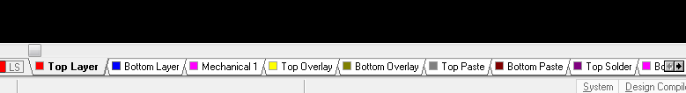
PCB的层
丝印层
  （1）顶部丝印层(Top Overlayer)：用于标注元器件的投影轮廓、元器件的标号、标称值等各种注释字符.
  （2）底部丝印层(Bottom Overlayer)：与顶部丝印层作用相同，如果各种标注在顶部丝印层都含有，那么在底部丝印层就不需要了.
禁止布线层
Keep-Out Layer，定义电路板的尺寸。
层切换选项卡

Slide 15
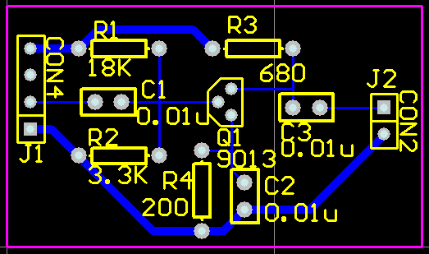
PCB的层
Keep-out layer
Top Overlay
Bottom
Layer

Slide 16
元件封装的种类
印制电路板是用来安装元件的，而同类型的元件，如电阻，即使阻值一样，也有大小之分。
为了使印制电路板生产厂家生产出来的印制电路板可以安装大小和形状符合要求的各种元件，要求在设计印制电路板时，用铜箔表示导线，而用与实际元件形状和大小相关的符号表示元件。这里的形状与大小是指实际元件在印制电路板上的投影。这种与实际元件形状和大小相同的符号称为元件封装。
例如，电解电容的投影是一个圆形，那么其元件封装就是一个圆形符号和相应的焊盘。

Slide 17
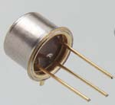
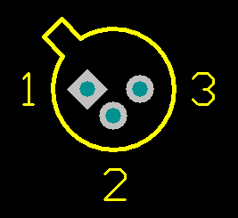
元件封装的种类——直插式元件
典型直插式元件封装外型及PCB板上的焊接点。直插式元件焊接时先要将元件引脚插入焊盘通孔中，然后再焊锡。

Slide 18
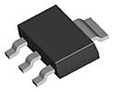
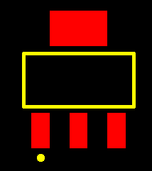
元件封装的种类——表贴式元件
此类封装的焊盘只限于表面板层，即顶层或底层，采用这种封装的元件的引脚占用板上的空间小，不影响其他层的布线，一般引脚比较多的元件常采用这种封装形式，但是这种封装的元件手工焊接难度相对较大，多用于大批量机器生产。

Slide 19
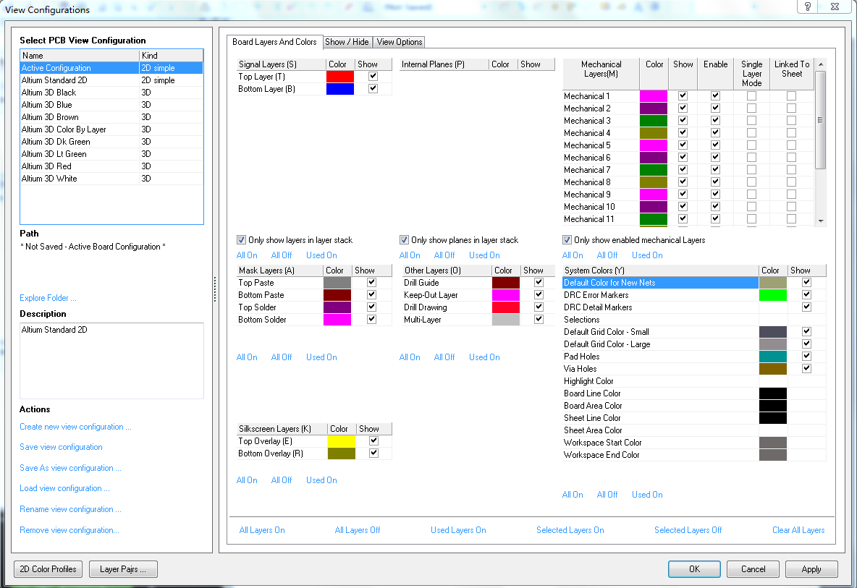
PCB层的显示和颜色
在PCB编辑环境下：Design → Board Layers & Coloers

Slide 20
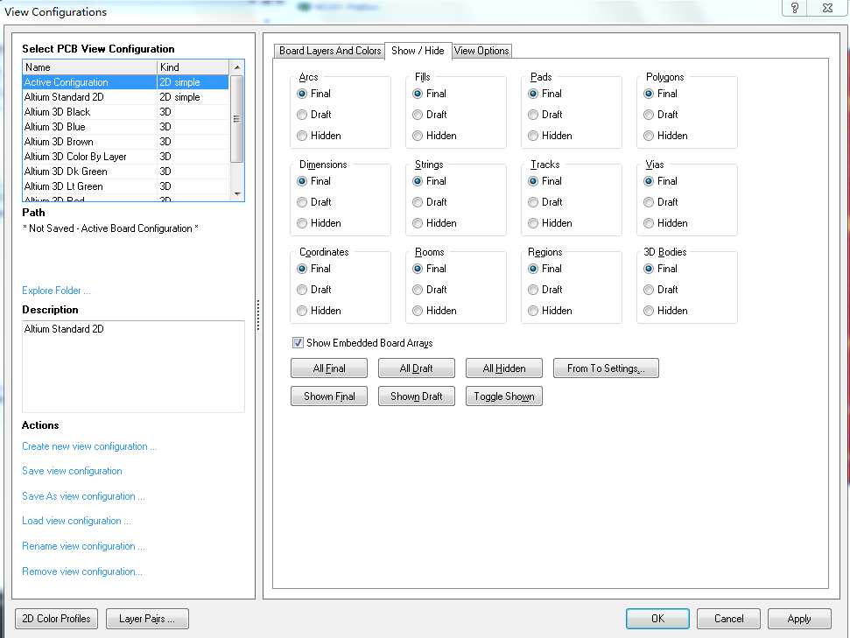
图件的显示与隐藏设定

Slide 21
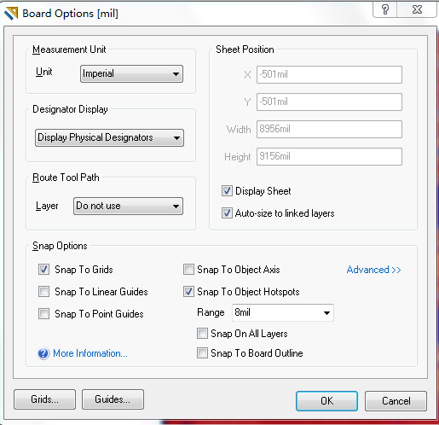
电路板参数设置
在PCB编辑环境下：Design → Board Options
系统单位设定
【注】与教材不同

Slide 22
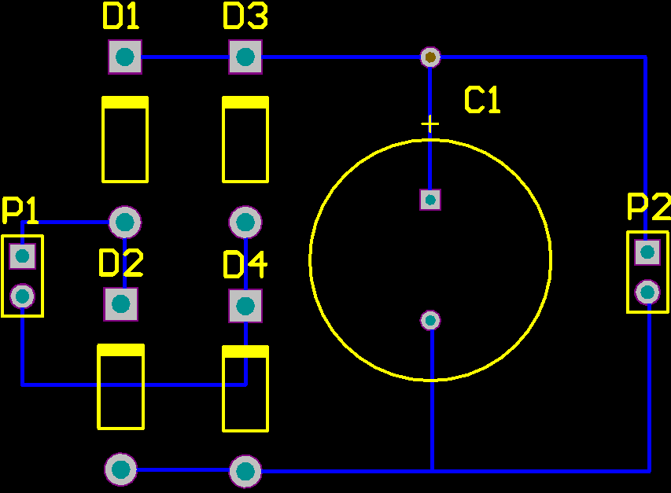
PCB设计的基本常识
PCB组成
过孔
元件
焊盘
铜膜走线

Slide 23

焊盘(Pad)
焊盘的作用是在焊接元件时放置焊锡，将元件引脚与铜箔导线连接起来。焊盘的形式有圆形、方形和八角形，常见的焊盘如图所示。焊盘有针脚式和表面粘贴式两种，表面粘贴式焊盘无须钻孔；而针脚式焊盘要求钻孔，它有过孔直径和焊盘直径两个参数。
在设计焊盘时要考虑到元件形状、引脚大小、安装形式、受力及振动大小等情况。例如，如果某个焊盘通过电流大、受力大并且易发热，可设计成泪滴状（后面章节会介绍）。

Slide 24

过孔(Via)
双层板和多层板有两个以上的导电层，导电层之间相互绝缘，如果需要将某一层和另一层进行电气连接，可以通过过孔实现。过孔的制作方法为：在多层需要连接处钻一个孔，然后在孔的孔壁上沉积导电金属（又称电镀），这样就可以将不同的导电层连接起来。过孔主要有穿透式过孔和盲过孔。穿透式过孔从顶层一直通到底层，而盲过孔可以从顶层通到内层，也可以从底层通到内层。
过孔有内径和外径两个参数，过孔的内径和外径一般要比焊盘的内径和外径小。

Slide 25
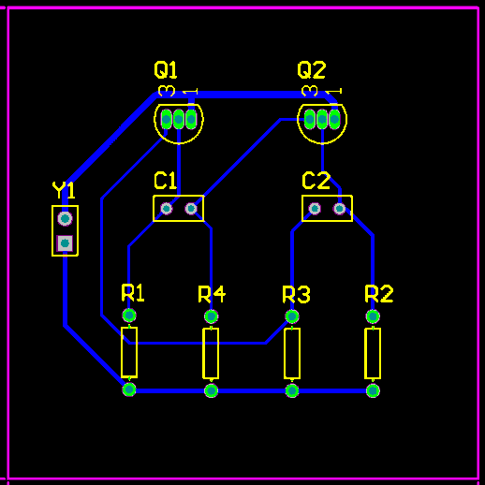
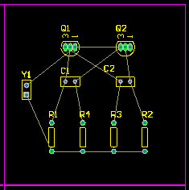
铜膜走线(Track)与飞线
印制电路板以铜膜作为导线将安装在电路板上的元件连接起来，所以铜膜导线简称为导线（Track）。印制电路板的设计主要是布置铜膜导线。
与铜膜导线类似的还有一种线，称为飞线，又称预拉线。飞线主要用于表示各个焊盘的连接关系，指引铜箔导线的布置，它不是实际的导线。

Slide 26
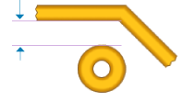
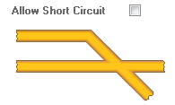

PCB设计的基本规则
Electrical设计规则：Design → Rules → Electrical
【Clearance】：设置导线、焊盘、过孔及覆铜等导电对象之间的最小安全距离；
【Short-Circuit】：设置导线是否允许短路，默认不允许；
【Unrounted Net】：检查指定范围内的网络是否布线成功，没有成功布线的将保持飞线；

Slide 27
PCB设计的基本规则
Routing设计规则
布线规则是自动布线器进行自动布线的重要依据，其设置是否合理将直接影响到布线质量的好好和布通率的高低。
【注】本实验课程以手工布线为主！

